Slide 1
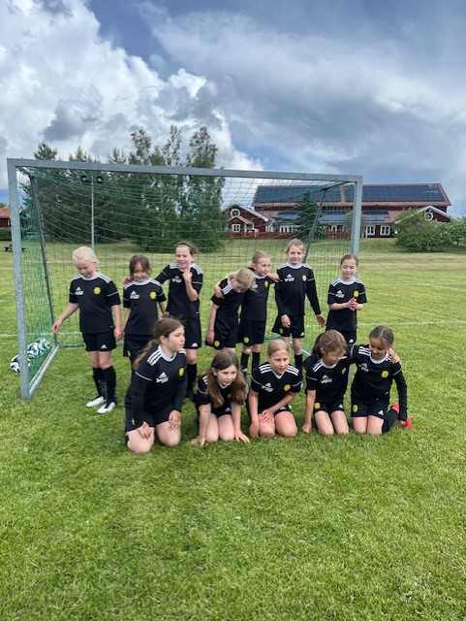
Välkommen!
Föräldramöte Flickor 2015

Slide 2
Presentation av trupp och ledare
Träningstider
Samarbete med andra lag
Vad gör vi tränare
Arbetsinsatser
Avgifter

Slide 3
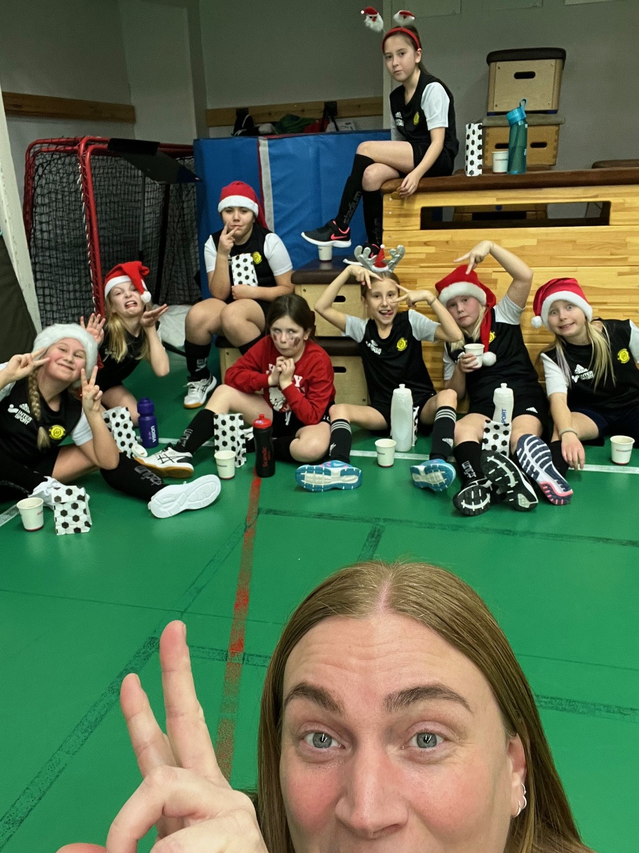
SPELARTRUPPEN
Alva Gustafsson
Alva Fager
Edda Gillving
Ellie Sundin
Felicia Hedin
Felicia Svennberg Julin
Filipa Jansson
Filippa Sköld
Filippa Jansson
Lilly Norlin
Liw Käller
Lowa Hillman
Melina Emtås Omar

Slide 4
Ledare
Mats Käller
Fia Gillving
Christian Gustafsson
Viktoria Wassgren Emtås

Slide 5
Träningar:
?

Slide 6
1 lag
7 mot 7
6 utespelare + målvakt
3 x 20 minuter

Slide 7
Seriespel 2025 - Lördagar
Vår:
V.19 – 10 maj
V.20 – 16 maj
V.21 – 23 maj
V.23 – 7 juni
V.24 – 14 juni
V.26 – 28 juni
Höst:
V.32 – 9 augusti
V.33 – 16 augusti
V.34 – 23 augusti
V.35 – 30 augusti
V.36 – 6 september
V.37 – 13 september

Slide 8
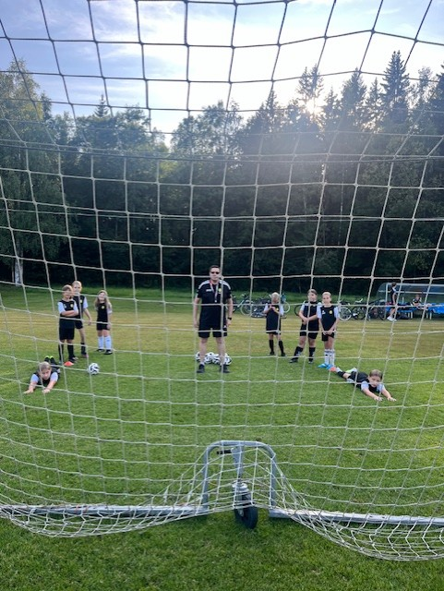
Vad gör vi tränare?
Leder träningar
Förbereder inför träning med kallelser och träningsupplägg
Vad behöver just vårat lag träna på? Hur utvecklar vi våra spelare?
Förberedelsen inför match med kallelser, sammanställning av spelschema och eventuell kommunikation med arrangör/motståndarlag
Kontakt med föräldrar
Arbetar med värdegrunden och lagkänslan

Slide 9
Alla tränare skickat in till belastningsregistret hos polisen för att få träna barn.
Obligatoriska möten 7 mot 7 inför säsongen med fotbollsförbundet.
HSK ledarmöten
Vi tränare har egna möten och föräldramöte
Utbildningar i den uträckning vi hinner med. Det är utbildningar som gästrike fotbollsförbund arrangerar.
Leder och peppar spelarna under match.
Ger tips och råd
Tröstar och plåstrar om

Slide 10
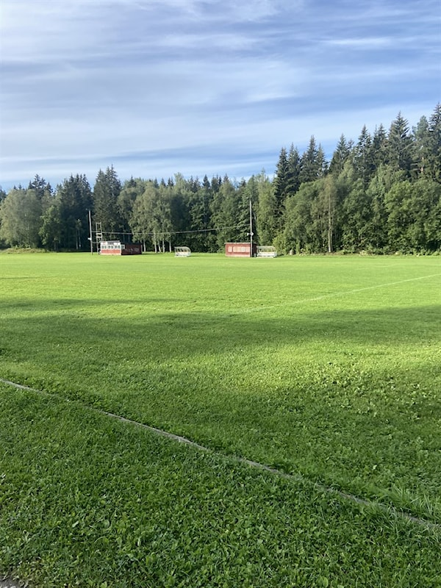
Viktigt!
Benskydd - träning och match
Inga smycken
Uppsatt hår

Slide 11
Arbetsinsats
Jordutkörning (1 bil med släp och 5-6 personer per lag) 27 april - samling 9.30 på IP.
Midsommar! En kontaktperson per lag
Fikavagn vid hemmamatch / bollkastning
Matchvärdar till hemmamatch
Tvätt av matchkläder
Trivselaktivitet/teamkänsla för laget? Insamling av pengar?

Slide 12
Avgift
Deltagaravgift 1000 Kr
+
Medlem i HSK – försäkring för ditt barn
(200kr person/400kr familj)
Kommer via mail

Slide 13
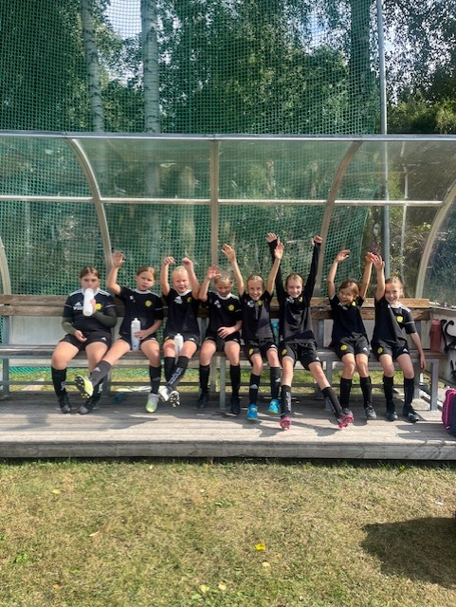
Frågor?

